Slide 1







AI 기반 영상 얼굴 자동 블러 처리
웹서비스 구현
ICT폴리텍대학 조장 윤성빈, 조원 손임지
ICT폴리텍대학 2학년 | 졸업 프로젝트
Notes:
안녕하세요.
6조의 발표를 맡은 윤성빈입니다.

Slide 2














문제 정의 및 배경
문제 정의
배경
개인정보보호의 어려움
시간 소요
수술실 영상 반출 시 수작업 블러 처리에 많은 시간과 노력이 낭비됩니다.
영상 내 얼굴을 수작업으로 블러 처리하는 것은 매우 번거롭고 시간이 오래 걸립니다.
영구 삭제의 불가능
CCTV 영상이나 인터넷에 한번 올라간 영상은 영구 삭제가 어렵습니다.
자동화된 솔루션의 필요성
영상 개인정보 보호는 필수적이지만, 수작업 편집은 매우 번거롭기 때문에 자동화된 솔루션의 필요성이 대두되었습니다.
사회적 이슈
혐오 논란 등 이슈 영상의 무분별한 공유가 발생하며, 일반 사용자들의 사생활 침해 방지 인식 부족이 심각합니다.
AI 기술의 활용
AI 기술을 활용한 자동 얼굴 탐지 및 블러 처리는 시간 효율성을 높일 수 있는 가능성을 제공합니다.
"개인정보 보호의 중요성이 증대됨에 따라 영상 내 개인정보(특히 얼굴) 보호에 대한 필요성이 커지고 있습니다."
ICT폴리텍대학 2학년 | 졸업 프로젝트
Notes:
CCTV나 인터넷 영상은 한번 공유되면 영구 삭제가 어려워, 심각한 사생활 침해를 일으킵니다.
그래서 수술실, CCTV 영상이나 개인 콘텐츠 등은 배포 전 모자이크 처리가 필요한데요.
하지만 이 작업을 수작업으로 일일이 처리하는 것은 엄청난 시간과 노력이 낭비됩니다.
저희는 이 필수적이지만 번거로운 문제를 해결하기 위해, AI 자동화 솔루션이 필요하다고 생각했습니다.

Slide 3












프로젝트 목표
본 프로젝트의 핵심 목표는 사용자가 영상을 업로드하면 AI 기반 얼굴 탐지 및 블러 처리가 자동으로 이루어지는 웹 서비스를 제공하는 것입니다.
웹 기반 영상 업로드
AI 기반 얼굴 탐지
사용자가 쉽게 영상을 웹 인터페이스를 통해 업로드할 수 있는 기능 제공
업로드된 영상에서 AI 기술을 활용하여 자동으로 얼굴을 탐지하는 기능
자동 블러 처리
UI 편집 기능
탐지된 얼굴에 대해 자동으로 블러 처리를 적용하여 개인정보를 보호
블러 처리된 얼굴을 선택적으로 해제하거나 추가할 수 있는 편집 UI 제공
최종 영상 다운로드
블러 처리 및 편집이 완료된 최종 영상을 쉽게 다운로드할 수 있는 기능 제공
ICT폴리텍대학 2학년 | 졸업 프로젝트
Notes:
그래서 저희 프로젝트의 목표는 매우 명확한데요. '사용자가 영상을 올리기만 하면, AI가 알아서 얼굴을 찾고 자동으로 블러 처리해주는, 쉽고 빠른 웹 서비스를 만드는 것' 입니다.

Slide 4
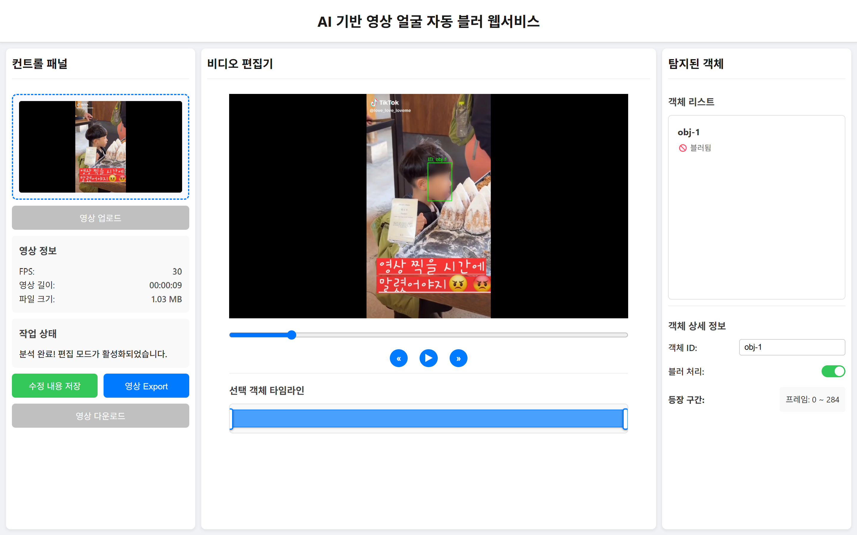
시연
ICT폴리텍대학 2학년 | 졸업 프로젝트
Notes:
네, 말로 설명드리는 것보다 직접 보는게 더 낫겠죠.
바로 시연해서 보여드리겠습니다.

Slide 5























주요 기능 및 기술 스택
주요 기능
기술 스택
웹 기반 영상 업로드
프론트엔드
영상 처리
사용자가 웹 인터페이스를 통해 쉽게 영상을 업로드할 수 있습니다.
HTML/JS
FFmpeg
AI 기반 얼굴 탐지
OpenCV
업로드된 영상에서 AI 기술을 활용하여 자동으로 얼굴을 탐지합니다.
YOLO
자동 블러 처리
백엔드
데이터베이스
탐지된 얼굴에 대해 자동으로 블러 처리를 적용합니다.
Python
SQLite
UI 편집 기능
Flask
사용자가 블러 처리된 얼굴을 선택적으로 해제하거나 추가할 수 있는 편집 UI를 제공합니다.
최종 영상 다운로드
이 서비스는 React 프론트엔드와 Python 백엔드로 구성되어, OpenCV 및 YOLO 기술을 이용한 얼굴 탐지와 블러 처리 기능을 제공합니다.
블러 처리 및 편집이 완료된 최종 영상을 다운로드할 수 있습니다.
ICT폴리텍대학 2학년 | 졸업 프로젝트
Notes:
네, 방금 시연에서 보신 기능들은 다음과 같은 기술 스택으로 구현했습니다.
프론트엔드는 HTML/JS , 백엔드는 Python Flask를 사용했습니다.
핵심 기능인 AI 얼굴 탐지에는 YOLO 모델을, 그리고 영상 처리에는 FFmpeg과 OpenCV를 활용했습니다.

Slide 6
















기대 효과 및 활용 분야
기대 효과
활용 분야
시간 절약
공공기관
블러 처리 자동화로 인한 작업 시간 감소로 공공기관 및 의료기관의 근무 시간을 절약할 수 있습니다.
민감한 정보가 포함된 영상을 처리해야 하는 경우, 자동 블러 처리로 시간을 절약하고 민감한 개인정보 보호에 기여합니다.
개인정보보호 강화
의료기관
SNS 및 커뮤니티 업로드 영상의 사생활 침해를 방지하여 개인정보보호를 강화할 수 있습니다. 자동화된 얼굴 인식 및 블러 처리로 인한 개인정보 노출 감소로 개인의 디지털 자산 보호에 기여합니다.
환자의 얼굴 같은 개인정보가 포함된 의료 영상에서 자동 블러 처리로 환자의 사생활을 보호하면서도 의료 정보의 공유를 가능하게 합니다.
일반 사용자
개인 영상에서의 사생활 보호를 위해 누구나 쉽게 접근하고 사용할 수 있는 편리한 도구를 제공합니다.
ICT폴리텍대학 2학년 | 졸업 프로젝트
Notes:
저희 서비스의 기대 효과는
첫째, 시연에서 보셨듯 수작업을 자동화하는 압도적인 '시간 절약' 이고,
둘째, SNS 업로드 전 사생활을 지키는 **'개인정보 보호 강화'**입니다.
저희는 특정 사용자 없이 '누구나' 쉽게 쓰도록 웹으로 구축했기에, 영상 편집이 필요한 모든 사용자에게 유용할 것입니다.

Slide 7








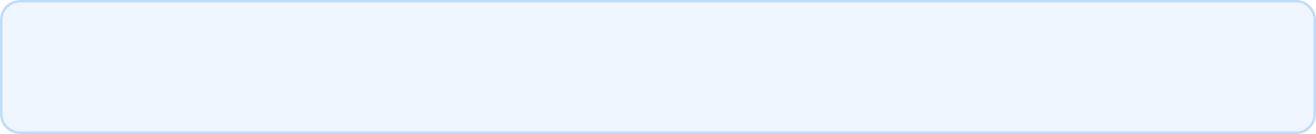




결론 및 향후 계획
성과 요약
향후 계획
자동화된 영상 개인정보보호 시스템을 성공적으로 구현했습니다.
사용자 정의 객체 추가 기능
웹 기반 편집 기능을 제공하여 누구나 쉽게 사용할 수 있도록 하였습니다.
얼굴 외에 번호판, 문서 등 다른 개인정보 요소를 탐지하고 블러 처리하는 기능을 추가할 예정입니다.
자동 얼굴 탐지 및 블러 처리 기능을 완료하였습니다.
자동 개인정보 요소 안내
"개인정보보호는 누구나 쉽게 할 수 있어야 합니다."
영상 내 개인정보 요소를 자동으로 식별하고 사용자에게 안내하는 기능을 구현할 예정입니다.
앞으로 더 많은 개인정보 보호 기능을 추가하여, 사용자에게 더욱 편리하고 강화된 서비스를 제공할 것입니다.
ICT폴리텍대학 2학년 | 졸업 프로젝트
Notes:
결론입니다. 저희는 자동화된 영상 개인정보보호 시스템을 누구나 쉽게 쓰는 웹 서비스로 구현했습니다.
향후에는 '얼굴' 외에 '번호판', '문서' 등 더 많은 개인정보를 탐지하고,
나아가 이 요소가 무엇인지 자동으로 분류하는 기능까지 확장할 계획입니다.

Slide 8
맺음말
"개인정보보호는 누구나 쉽게 할 수 있어야 합니다."
질문 있으시면 언제든지 말씀해주세요!
Notes:
이상으로 발표를 마치겠습니다. 감사합니다.

